Slide 1

卫星发射这些事
朝阳区线上课堂·高一年级物理
清华大学附属中学朝阳学校 张君可

Slide 2


人类一直有飞天的梦想
嫦娥奔月图
儿童散学归来早,忙趁东风放纸鸢
万有引力定律的发现，不仅破解了天上行星的运行规律，也为人类开辟了上天的理论之路。

Slide 3
卫星发射这些事——宇宙航行
宇宙航行
探究一:卫星的发射速度至少应是多大？认识宇宙速度
探究二：卫星的运行轨道，分类，线速度及周期等与轨道半径的关系
探究三：卫星是如何实现从低轨到高轨或从高轨到低轨的，其变轨的基本原理是什么
探究四：载人航天与太空探索

Slide 4
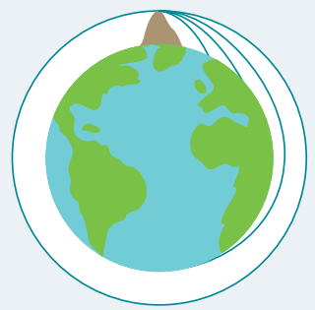
探究一：卫星的发射速度至少应是多大？
活动1：认识卫星发射的理论基础及模型建构
如图所示，在 1687 年出版的《自然哲学的数学原理》中，牛顿设想：把物体从高山上水平抛出，速度一次比一次大，落地点也就一次比一次远；抛出速度足够大时，物体就不会落回地面，成为人造地球卫星。
你想知道这个速度究竟有多大吗？
我们可以从运动和受力分析入手，用万有引力定律和牛顿第二定律进行求解。
物体初速度较小时，运动范围很小，引力可以看作恒力——重力，做平抛运动；随着物体初速度增大，运动范围变大，引力不能再看作恒力；当速度达到一定数值时，做圆周运动而成为一颗地球卫星

Slide 5
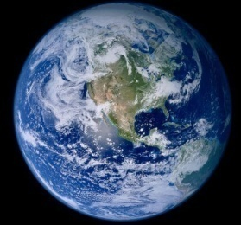
模型建构
物体在地球附近绕地球运动时，太阳的作用可以忽略。
在简化之后：
1、物体只受到指向地心的引力作用；
2、物体绕地球的运动可视作匀速圆周运动；
3、万有引力提供物体运动所需的向心力。

Slide 6
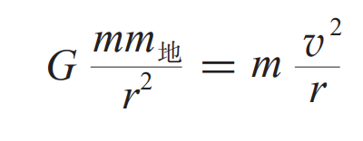
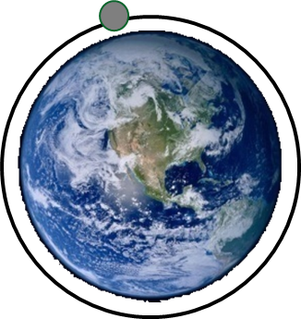
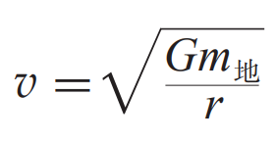
应用万有引力定律和牛顿第二定律推算
设地球的质量为m_{地}，物体的质量为m，速度为v，它到地心的距离为r。
万有引力提供物体运动所需的向心力，所以
由此解出

Slide 7
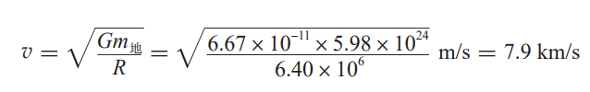
已知地球质量为5.98×10²⁴kg，近地卫星在100~200km的高度飞行，远小于地球半径（6400km），可以近似用地球半径R代替卫星到地心的距离r。把数据代入上式后算出
这就是第一宇宙速度

Slide 8

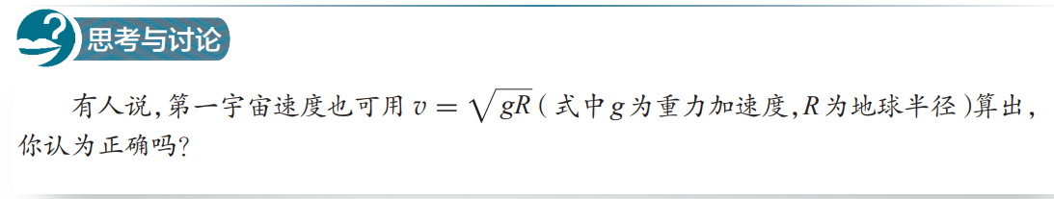
活动2：认识宇宙速度
第一宇宙速度：指物体在地面附近绕地球做匀速圆周运动的速度
（环绕速度）v₁=7.9km/s。
注意： v₁=7.9km/s航天器的最小发射速度、最大运行速度
物体在地面附近绕地球做匀速圆周运动时
可近似认为向心力是由重力提供的，有

Slide 9

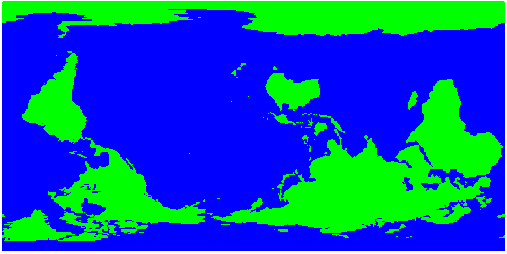
若卫星的发射速度大于7.9km/s ，会怎样呢？
P
在地面附近发射飞行器，如果速度等于 7.9 km/s，这一飞行器只能围绕地球做圆周运动，还不能脱离地球引力的束缚，飞离地球实现星际航行。
v=7.9km/s
11.2>v>7.9
v=11.2km/s

Slide 10
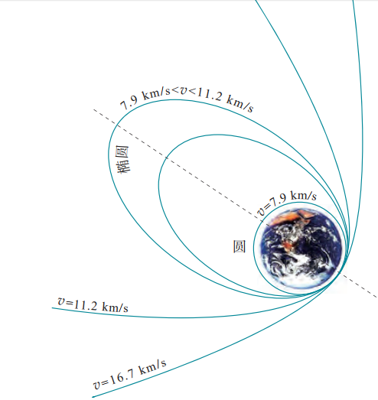
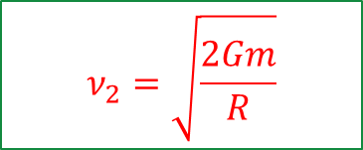
活动2：认识宇宙速度
第二宇宙速度 v₂=11.2km/s
当飞行器的速度等于或大于 11.2 km/s 时，它就会克服地球的引力，永远离开地球。我们把 11.2 km/s叫作第二宇宙速度（逃逸速度）
$$ν_{2}=\sqrt{\frac{2Gm}{R}}$$
这一关系同样适用于其它天体

Slide 11
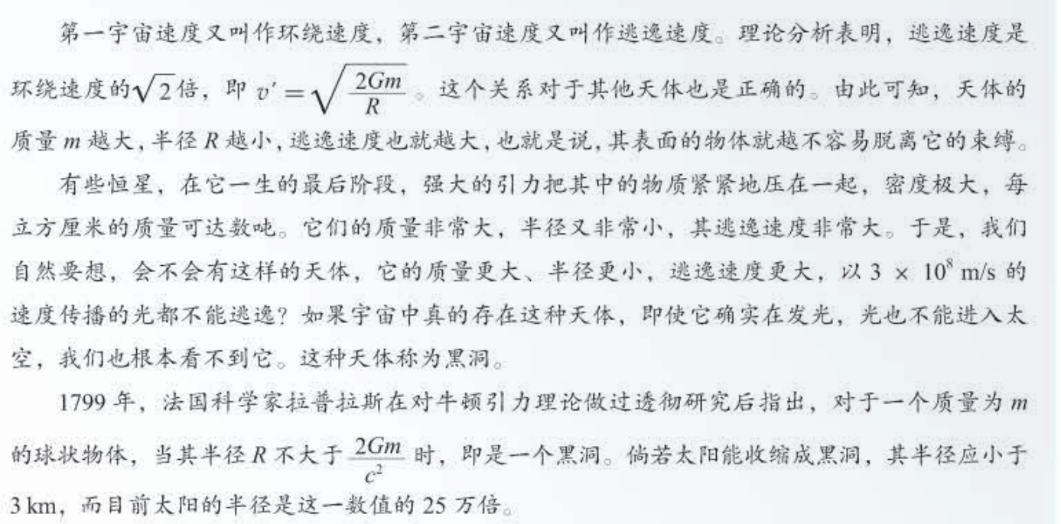
黑 洞

Slide 12
活动2：认识宇宙速度
第三宇宙速度v₃=16.7km/s
达到第二宇宙速度的飞行器还无法脱离太阳对它的引 力。在地面附近发射飞行器，如果要使其挣脱太阳引力的 束缚，飞到太阳系外，必须使它的速度等于或大于 16.7 km/s， 这个速度叫作第三宇宙速度

Slide 13
活动2：认识宇宙速度
总 结
发射速度v | 运动情况
v<7.9km/s | 物体落回地面
v=7.9km/s | 物体在地面附近做匀速圆周运动
7.9km/s<v<11.2km/s | 物体绕地球运动，轨迹为椭圆
11.2km/s≤v<16.7km/s | 物体绕太阳运动
16.7km/s≤v | 物体飞出太阳系

Slide 14
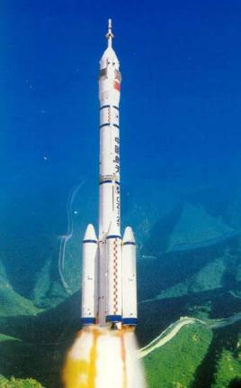
探究二：如何实现成功发射人造卫星？
牛顿虽然早就预言了人造地球卫星，但因发射需达到很大的速度，这对于人类是一个巨大的挑战。直到多级火箭的研制成功，才为人造卫星的发射创造了条件。

Slide 15
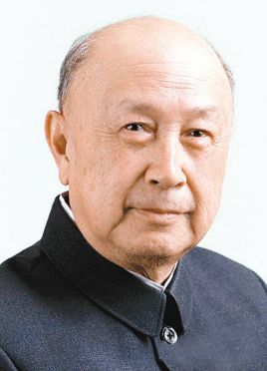
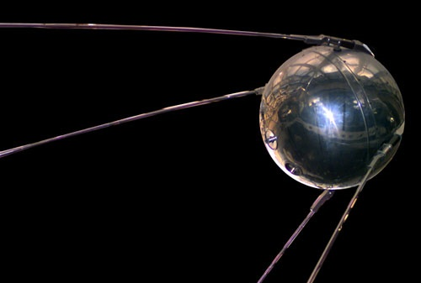
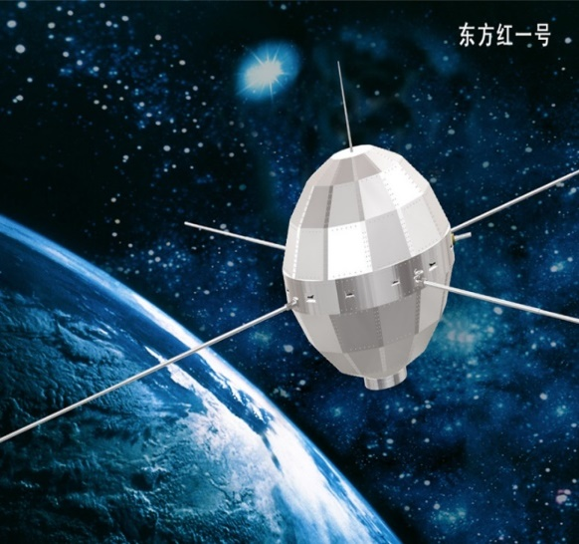
1957年10月4日，世界上第一颗人造地球卫星发射成功。
1970年4月24日我国第一颗人造卫星“东方红1号”发射成功，开创了中国航天史的新世元。为我国航天作出特殊贡献的科学家钱学森被誉为“中国航天之父”。
钱学森 （1911-2009）

Slide 16
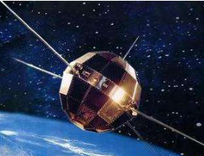
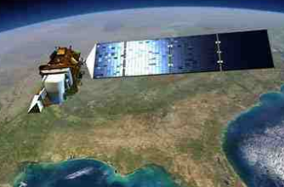
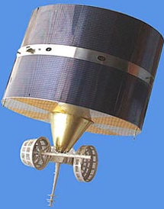
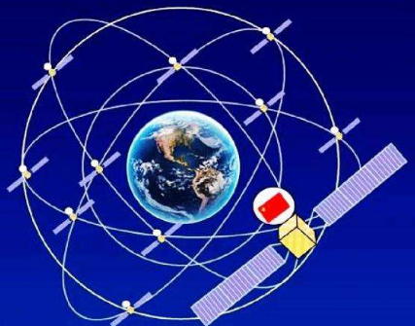
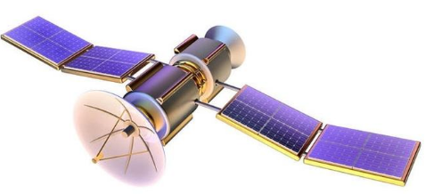
人类已经发射了数千颗人造卫星，目前在轨有效运行的卫星有上千颗，其中通信、导航、气象等卫星已极大地改变了人类的生活

Slide 17
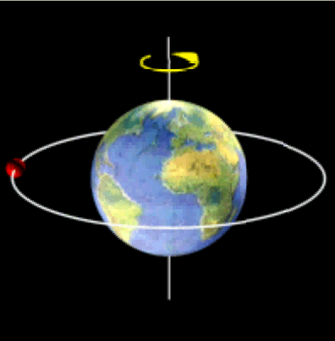
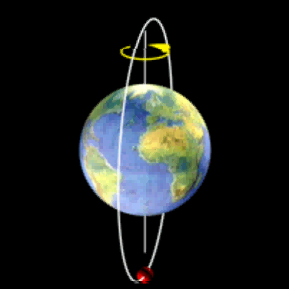
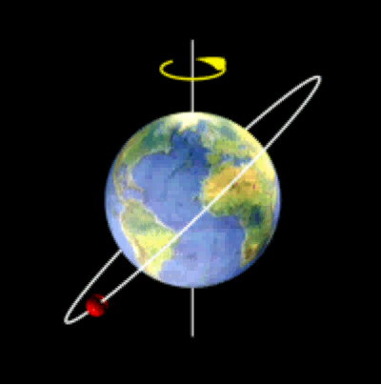
活动1：认识卫星的轨道
问题：人造地球卫星的轨道有什么不同？
人造卫星做匀速圆周运动：万有引力提供向心力
轨道中心：地心
赤道轨道
极地轨道
其它轨道
卫星轨道在赤道平面，
卫星始终处于赤道上方
卫星轨道平面与赤道
平面垂直，卫星通过两极上空
卫星轨道和赤道成
一定角度

Slide 18
活动2：比较卫星的线速度、角速度、周期和轨道半径的关系
问题：卫星的绕行速度、角速度、周期和轨道半径的关系是怎样的？
1、线速度随轨道半径的关系：
GMm
mv²
=
GM
=
v
r
r
r²
可见：卫星绕行轨道半径越大，绕行速度越小。
2、角速度随轨道半径的关系：
GMm
=
GM
=
mω²r
ω
r²
r³
可见：卫星绕行的角速度随轨道半径增大而减小。
3、周期随轨道半径的关系：
=
4π²r³
GMm
=
4π²
T
m
r
T²
GM
r²
可见：卫星绕行的周期随轨道半径增大而增大。

Slide 19
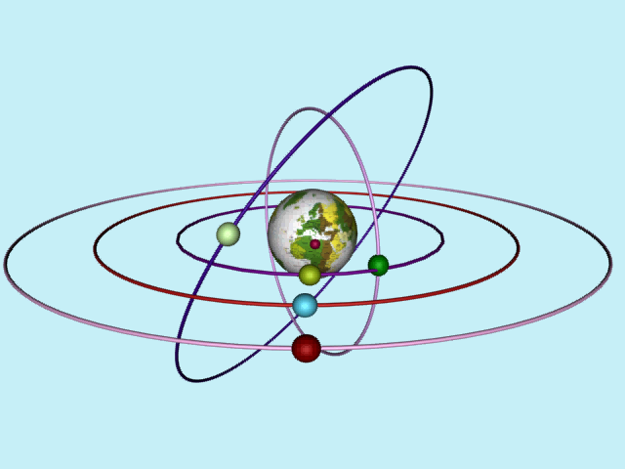
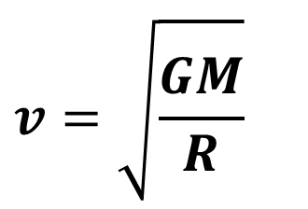
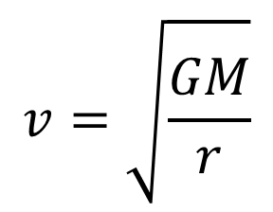
活动3：知道人造地球卫星的分类，理解近地卫星、同步卫星
问题：人造地球卫星可分为哪些类？
思考：众多人造地球卫星中，哪些卫星转动最快？
$$v=\sqrt{\frac{GM}{r}}$$
R越小，v越大
所有人造卫星的最小发射速度，与最大环绕速度
（1）近地卫星：
指卫星轨道半径近似等于地球半径，即贴近地表
$$v=\sqrt{\frac{GM}{R}}$$
=7.9km/s

Slide 20
思考：高轨卫星和近地卫星哪个发射速度大？在轨稳定后谁的速度大？

Slide 21
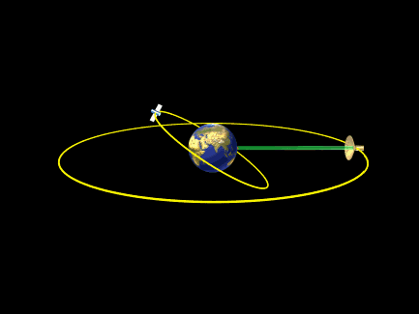
（2）同步卫星：地球同步卫星是人为发射的一种卫星，它相对于地球静止于赤道上空。从地面上看，卫星保持不动，故也称静止卫星，从地球之外看，卫星与地球以相同的角速度转动，角速度与地球自转角速度相同，故称地球同步卫星。
在平常的计算中，我们认为这是匀速圆周运动，运转周期约为24小时

Slide 22
若同步卫星离地面高度h
h

Slide 23
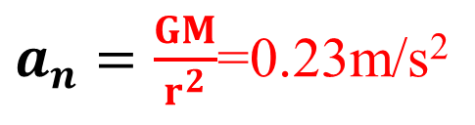
关于同步卫星的六个“一定”
①轨道平面一定
赤道平面
②周期与角速度一定
24h
③轨道半径一定
6.6R
④速度大小一定
3.08km/s
⑤向心加速度的大小一定
$a_{n}=\frac{GM}{r^{2}}$=0.23m/s²
⑥运转方向一定
自西向东

Slide 24
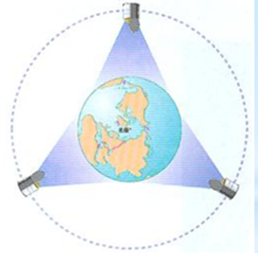
C、同步卫星的用途：主要用于通信，故也称通信卫星。
为了同步卫星之间不相互干扰，大约3°左右才能放置一颗同步卫星，也就是说，地球上空只能放下120颗同步卫星。
截止2012年，已发射100多颗。
3颗同步卫星可实现全球覆盖

Slide 25
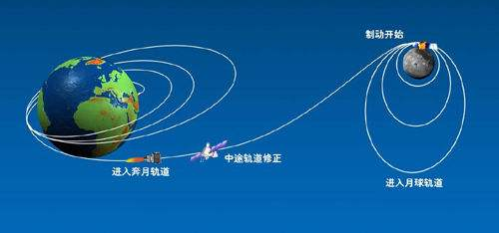
探究三、卫星是如何实现从低轨到高轨或从高轨到低轨的，其变轨的基本原理是什么
发射同步卫星需要较高的技术，一般先用多级火箭，将卫星送入近地圆形轨道，此轨道称为初始轨道；当卫星飞临赤道上空时，控制火箭再次点火，短时间加速，卫星就会按椭圆轨道（也称转移轨道）运动；卫星飞临远地点时，再次点火加速，卫星就最后进入相对地球静止的轨道。
中国探月工程发射的嫦娥探测器在从地球奔月的过程中更是经历了从由低轨到高轨进入奔月轨道，中途轨道修正，进入月球轨道后制动减速被月球捕获

Slide 26
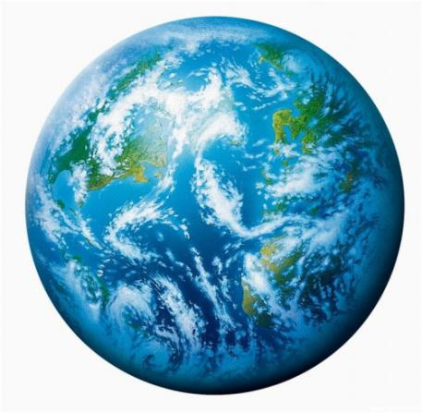
卫星变轨原理
m
v
A
初步从动力学角度理解卫星变轨原理
F_{引}
F_{引}＜F_{向}
F_{引}＞F_{向}
M

Slide 27

卫星变轨原理
卫星在圆轨道运行速度V₁
R
1
2
v₂
F引
θ＞90⁰
v
减小

Slide 28
卫星变轨原理
v₃
L
F引

Slide 29

使卫星进入更高轨道做圆周运动
v4
v3

Slide 30
·
万有引力相同
1、卫星在二轨道相切点
速度—内小外大（切点看轨迹）
近地点---速度大
2、卫星在椭圆轨道运行
远地点---速度小

Slide 31
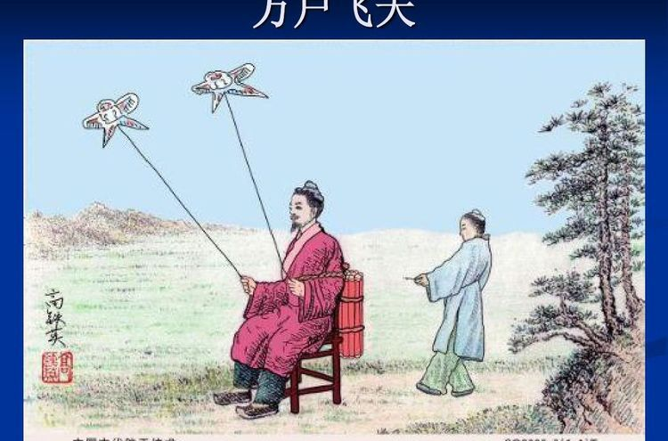
探究四、载人航天与太空探索
人类航天始祖----万户
人类航天的始祖是我国明朝的万户。在15世纪的我国明朝早期，一位名叫“万户”的官员，在一把椅子的背后装上47支火箭，他自己坐在椅子上，并用绳子绑紧。两手则各拿一个大风筝。然后他要仆人将47支火箭同时点燃，想借用火箭的力量把他推向空中。
这是美国人罗伯特·吉姆在1945年出版的《火箭与喷射》一书中的叙述。英国、德国和前苏联的一些火箭专家，在他们的著作中也提到或引用了这件事。可见，万户是世界上公认的“第一个尝试利用火箭进行飞行的人”。为表彰他的功绩，国际天文联合会将月球上的一座环形山命名为“万户”。

Slide 32
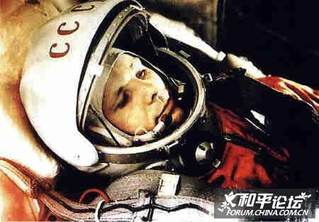
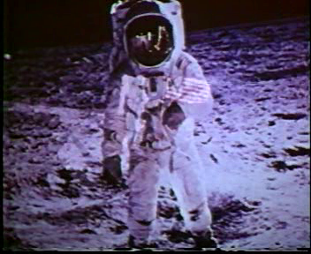
梦想成真
1961年4月12日苏联空军少校
加加林乘坐载人飞
船进入太空，实现了人类进
入太空的梦想。
1969年7月16日，阿波罗11号将人类送上了月球。
7月20日指挥长阿姆斯特朗踏上月面，说出了载入史册的名言：
对个人来说，这不过是小小的一步，
但对人类而言，却是巨大的飞跃。

Slide 33
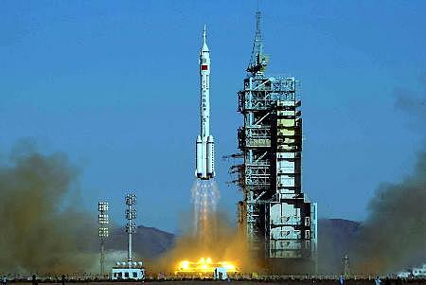
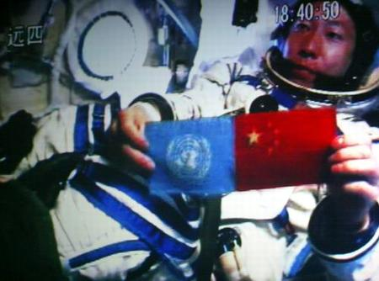
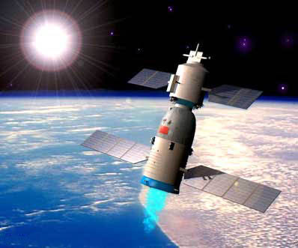
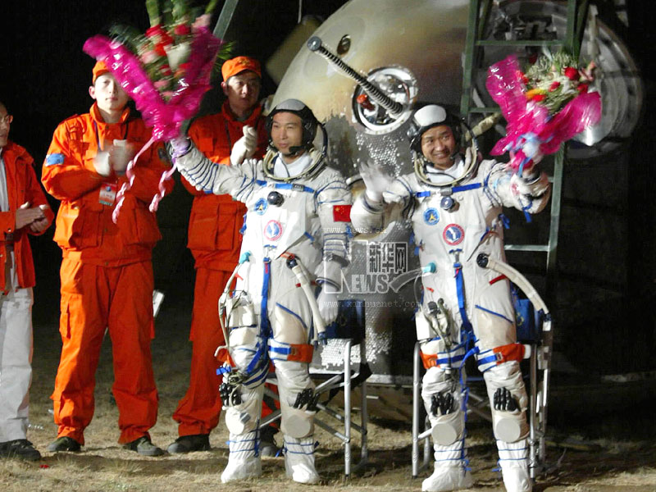
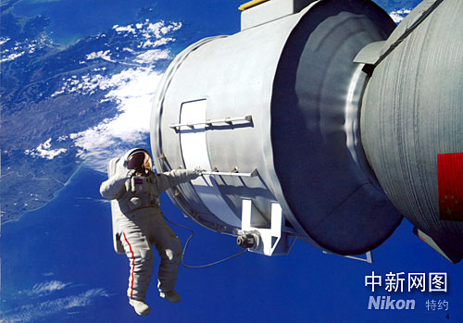
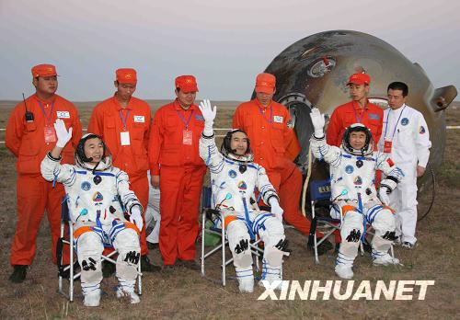
2003年10月15日
神舟五号
杨利伟
这标志着中国成为世界上
能够独立开展载人航天活动的国家
2005年10月12日
神舟六号
费俊龙 聂海胜
2008年9月25日
神舟七号
翟志刚刘伯明
景海鹏

Slide 34
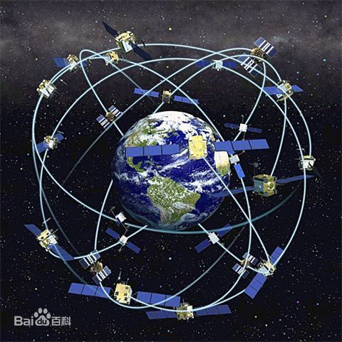
2016年9月15日22时04分12秒，天宫二号空间实验室在酒泉卫星发射中心发射。
2016年10月19日凌晨，神州十一号飞船与天宫二号自动交会对接成功。航天员景海鹏、陈东进入天宫二号。
2017年9月17日15时29分，地面发送指令，天舟一号货运飞船与天宫二号空间实验室实施分离。
2018年9月15日，天宫二号空间实验室已圆满完成2年在轨飞行和各项试验任务，天宫二号平台及装载的应用载荷功能正常、状态良好。为进一步发挥空间应用效益。
2019年7月19日21时06分，天宫二号受控再入大气层，标志着中国载人航天工程空间实验室阶段全部任务圆满完成。
从2017年底开始，北斗三号系统建设进入了超高密度发射。北斗系统正式向全球提供RNSS服务，2020年再发射2-4颗卫星后，北斗全球系统建设将全面完成。
我国的航天成就

Slide 35
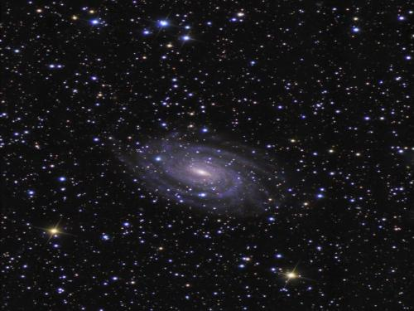
地球是人类的摇篮，但是人类不会永远生活在摇篮里。
尽管人类已经跨入太空，登上月球，但是，相对于宇宙之宏大，地球和月球不过是茫茫宇宙中的两粒尘埃；
相对于宇宙之久长，人类历史不过是宇宙年轮上一道 小小的刻痕……
未来的探索之路还很长。

Slide 36

谢谢您的观看
北京市朝阳区教育研究中心 制作

